Slide 1
فصل 6: تحقیق و تشخیص نا بهنجاری
دکتر سید کاظم ملکوتی

Slide 2
در بررسی و درمان نا بهنجاری مهم تشخیص علت آن و سپس درمان می باشد

Slide 3
برای بررسی علل بیماری لازم است از روش های :
شرح حال های بالینی
مطالعات آزمایشگاهی
مطالعات همبستگی
آزمایش های طبیعی
الگوهای آزمایشگاهی

Slide 4
شرح حال بالینی
داستان کوری نا خودآگاه جک در مقابل معشوق خودش
وجود یک شرح حال واقعی
ایجاد فرضیه در سبب شناسی بیمار از طریق تفاسیر ناخودآگاه

Slide 5
ضعف های روش شرح حال
گزینشی بودن:
بیان گزینشی نکاتی از شرح حال گذشته توسط بیمار
هدایت درمانگر برای کشف برخی وقایع
فقدان قابلیت تکرار
فقدان عمومیت
شواهد ناکافی برای علیت
در روش بالینی فقط بیماران بررسی می شوند نه افراد سالمی که ممکن است چنین حوادثی در گذشته داشته اند و کور نشده اند

Slide 6
مطالعات آزمایشگاهی
علت معلول
متغییر مستقل
متغییر وابسته
اثر آزمایشگاهی: تغییر متغییر باعث تغییر متغییر وابسته میشود

Slide 7
علت حرکات REM معلول (افسردگی)
75%؟
25%
کم شدن رویا شبانه/ کم شدن خواب شد؟
متغییر مخدوش گر، یا عوامل آمیخته
گروه گواه
گروه آزمایشی

Slide 8
متا آنالیز مطالعات
تعیین زیر گروهها
افزایش حجم نمونه ها
نتیجه مطمئن تر برای استفاده در کار بالینی

Slide 9
مطالعات تصادفی
گمارش غیر تصادفی
گمارش تصادفی
سوگیری انتخاب نمونه
سوگیری آزمایشگر
سوگیری درمان
سوگیری بررسی کننده و آزمایشگر

Slide 10
مطالعات آزمایش بی خبری دو سره
Single-blind experiment
Double-blind experiment
Experiment-blind design
افسردگی | بیمار | درمانگر
افسردگی | بیمار | درمانگر

Slide 11
ویژگی های خواسته demand characteristic
القا شرایط ازمایش به ازمودنی که این طرح از شما چه انتظاری به صورت غیر مستقیم دارد.
آزمایش با و بدون محرومیت حسی در اطاق محرومیت حسی و رضایت نامه سخت و پزشک با روپوش سفید

Slide 12
استنباط آماری
انتخاب نمونه
آیا نمونه بیانگر جامعه است برای تعمیم
خطای 5% در نمونه های انسانی

Slide 13
آزمون های چند ازمودنی
آزمون تک ازمودنی
در مواردی که بیمار نادر است
در موارد تجربه بر روی یک بیمار
در موارد فرضیه سازی

Slide 14
روش آزمایشگاه
ضعف:
در محیط مصنوعی انجام میشود
استنباطات با احتمال است
اجرا برخی ازمایشات غیر ممکن است و یا غیر اخلاق پزشکی
قوت:
تفکیک عوامل علی
تعمیم به جامعه
تکرار پذیری

Slide 15
روش همبستگی
همبستگی مثبت
همبستگی منفی
ناهمبسته
مداخله انجام نمی شود
رابط بین متغییر ها بررسی میشود
ضریب همبستگی = r
-1>r>1+
رابطه علت و معلولی را بیان نمی کند. این رابط می تواند یکطرفه، دو طرفه و یا با عوامل مداخله گر باشد

Slide 16
مطالعات همه گیر شناسی
بر اساس DSM, ICD
استفاده عملی از مطالعات همه گیر شناسی
Epidemiological catchment area
National comorbidity survey
شیوع یک ساله، شیوع در طول عمر، شیوع همبودی
همه گیر شناسی در ایران

Slide 17
مطالعات همبستگی
مضرات
عدم بررسی رابطه علت و معلولی
منافع
مشاهده رابطه کمی
در مورد پدیده طبیعی
عدم امکان انجام مطالعه آزمایشگاهی

Slide 18
آزمایش های طبیعی
بررسی اثر یک رخ داد طبیعی
بررسی اثر سیل یا زلزله
امکان ایجاد چنین شرایط مصنوعی وجود ندارد
این روش واپس نگر است
می تواند آینده نگر نیز باشد: بررسی وضعیت رفتاری کودکانی که از مادران مبتلا به اسکیزوفرنیا بدنیا امده اند
بررسی اثر عوامل خطر در مطالعات اینده نگر
تولد از مادران در زایمان های طبیعی
مواجهه با شرایط تربیت نا پایدار

Slide 19
روش های آزمایشات طبیعی
مضرات
در علت یابی عدم امکان تفکیک عوامل مختلف سبب ساز
تکرار پذیری کم
امکان سوءگیری حافظه قربانیان حادثه
منافع
بررسی رویدادهای واقعی
عدم دستکاری توسط محقق
بررسی علت اصلی

Slide 20
الگوی آزمایشگاهی
ایجاد علایم افسردگی در موش
بررسی شیمی مغز
مطابقت تغییرات ایجاد شده در حیوان با انسان

Slide 30
دستگاه عصبی شامل
مرکزی، مغز و نخاع
محیطی
خودمختار

Slide 31
پرده های مغز
DURA MATER
ARACHNOID
PIA MATER

Slide 32
تولید مایع مغزی نخاعی توسط شبکه Choroid plexus
روزانه 500 سی سی تولید می شود
جذب توسط فضای ساب اراکنوئید

Slide 44
بررسی ساختار حافظه
ساختار
فرایند

Slide 45
ساختار حافظه
استفاده از استعاره ها
قفس پرنده، افلاطون
فضای فیزیکی، رویدیگر 1980،
جستجو در خانه، James, W
مانند کامپیوتر، Atkinson, Shiffrin, 1968
انباره حسی
انباره کوتاه مدت، 7+- 2 عدد
انباره بلند مدت

Slide 46
انباره اتکینسون
طول زمان ذخیره اطلاعات
ظرفیت و گنجایش اندوزش
سازه وارهای فراموش
تاثیر اسیب مغزی

Slide 47
حافظه کاری working memory
همان حافظه فوری است baddley, Hitch, 1974
Phonological loopواج شناختی
صفحه دیداری -فضایی
واحد اجرایی مرکزی
انباره بلند مدت
درونداد

Slide 48
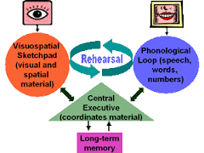

Slide 50
مزایای حافظه کاری بر نظریه اتکینسون
شامل پردازش اطلاعات و حافظه موقتی است
نواقص حافظه کوتاه مدت را توضیح میدهد
مرور کلامی اختیاری است و در حلقه واج شناسی قرار دارد و واقعی تر از حلقه مرور کلامی نظریه اتکینسون است

Slide 51
فرایند های حافظه

Slide 52
سطوح پردازش حافظه و اطلاعات
سطح حسی
معنی بخشی به حافظه بر اساس اطلاعات موجود
حافظه یک فرایند است نه جایگاههای فیزیکی خاص
در یادزدودگی اختلال در ذخیره نیست بلکه فرایندی است که خاطره را در اختیار حافظه قرار میدهد
دو شیوه پردازش در حافظه
Data driven
Concept driven
حافظه اشکار
حافظه نا اشکار

Slide 53
سطوح پردازش
سطح حسی
سطح معنایی
میزان ارتباط با حافظه های بلند مدت
هر چه سطح عمیق تر باشد با اطلاعات بیشتری از حافظه ارتباط داشته است
مرور نگهدارنده maintenance rehearsal
مرور بسط دهنده elaborate rehearsal
اثر مرور بسط دهنده در حفظ حافظه بلند مدت بیشتر است

Slide 54
انواع حافظه

Slide 55
انواع حافظه
1. مراحل حافظه: که علاوه بر وجود تمایز روان شناختی، مبانی زیستی هم مد نظر بوده است و قبلا در مورد آن صحبت شده. این مرحله مستقیما به انواع حافظه اشاره ندارد، بلکه به مراحلی که یک ماه اطلاعاتی طی می کند تا از حافظه پس گرفته شود مربوط است.
رمز گردانی encoding اطلاعات حسی در مغز ذخیره میشود
اندوزش – ذخیره سازی - storage
بازیابی retrieval
2. زمان اندوزش
3. ذخیره سازی نوع اطلاعات

Slide 56
تحریک حسی
ذخیره سازی
بازیابی
رمزگردانی

Slide 57
انواع حافظه
از نظر زمان
حافظه کوتاه مدت، فراخنای حافظه 7+-2
انباره شنیداریbuffer
انباره دیداری فضایی
جایزگزینی
حافظه بلند مدت
حافظه معنایی
ذخیره سازی
باز خوانی
از نظر ذخیره سازی اطلاعات
حافظه رویدادی episodic m. (Tuving, 1980)
حافظه معنایی، semantic m.
حافظه اخباری decalarative m .
حافظه رویه ای نا اشکار conditioning m
حافظه اجرایی procedural m.
حافظه اداری، نا اشکار
حافظه آشکار و ناآشکار
رازع، حسین. روانشناسی یادگیری، تهران آبان 1387. فصل 14

Slide 58
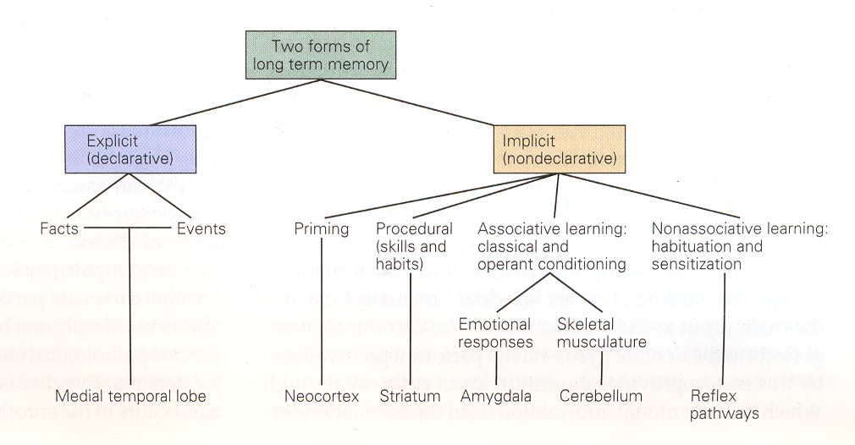
Notes:
Priming : the recall of words is improved by prior exposure to the words. Free recall the words is impaired in amnestic patients but priming is ok.
ABSENT: ABS…..
INCOME: INC…..

Slide 59
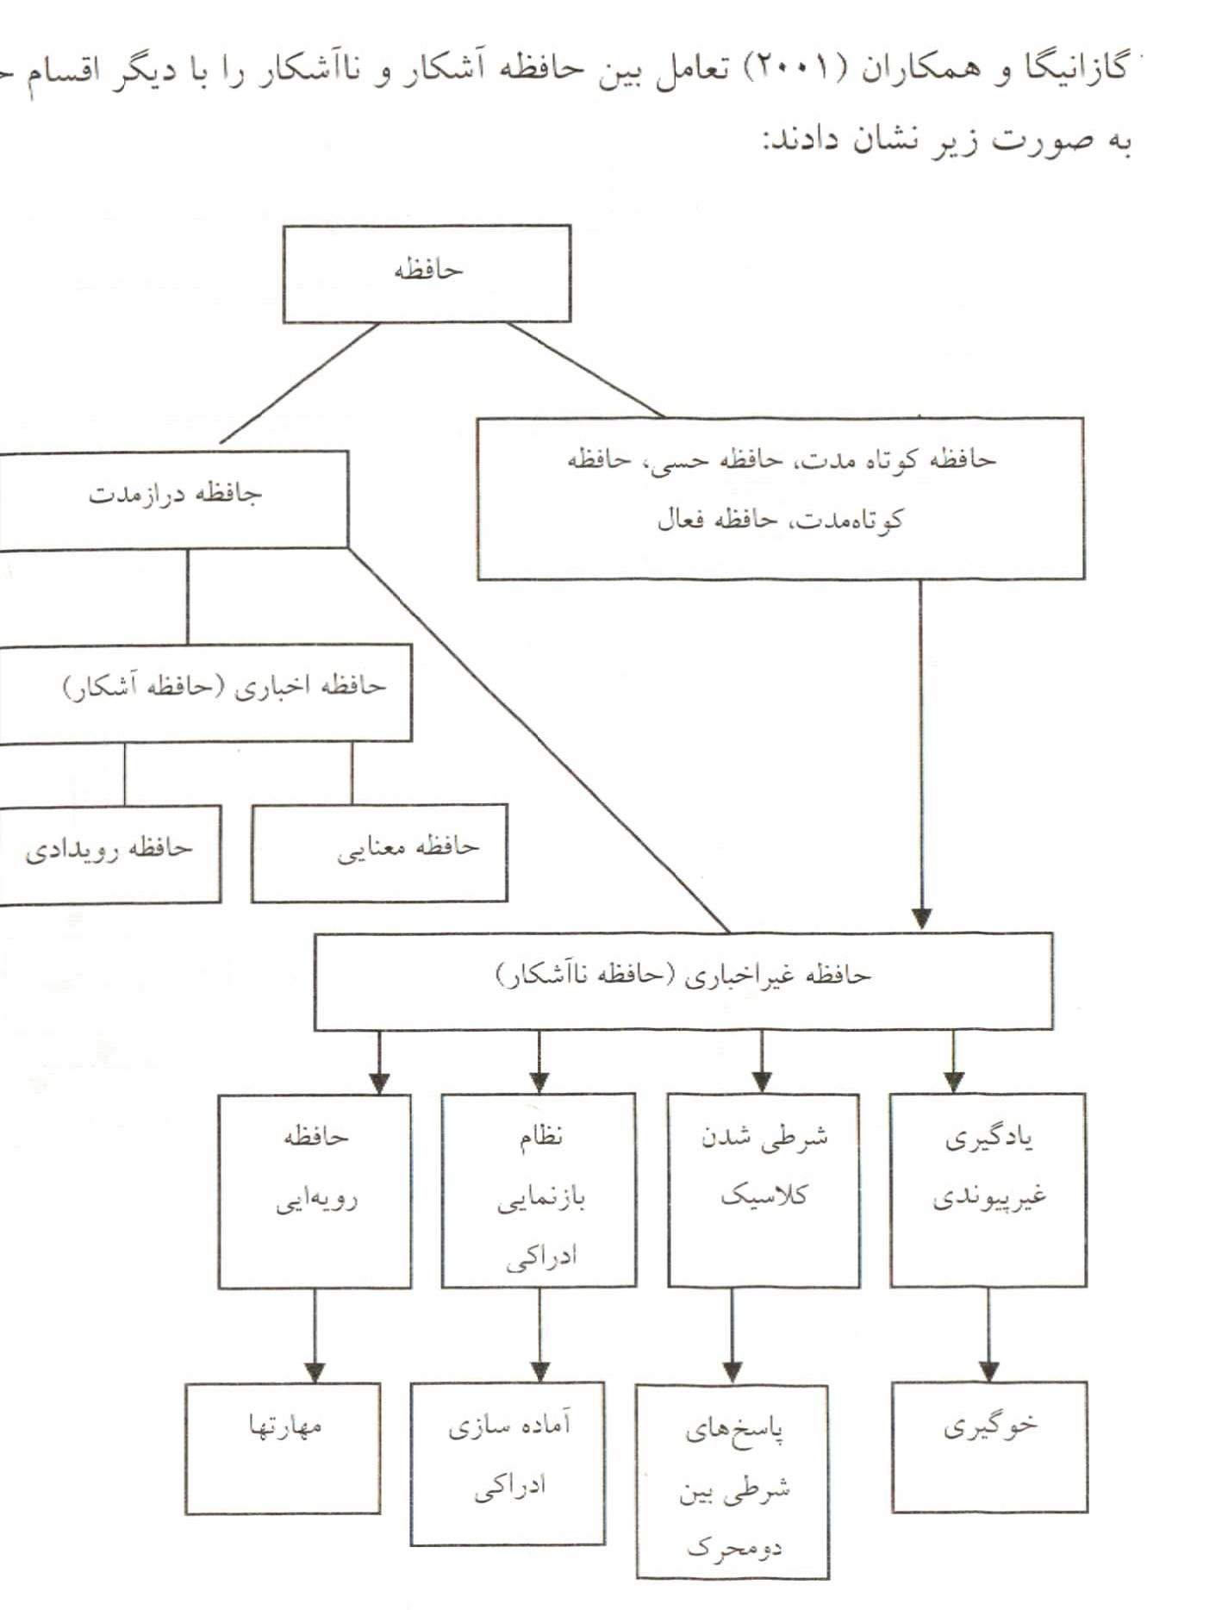

Slide 60
حافظه کوتاه مدت
حافظه کوتاه مدت دو کارکرد عمده دارد
مطالب لازم را برای مدتی کوتاه دخیره می کند
2. دیگر اینکه در نقش ایستگاه موقت برای حافظه بلند مدت عمل می کند.

Slide 61
حافظه کوتاه مدت
رمز غالب در حافظه کوتاه مدت رمز صوتی است و گاهی رمز دیداری
برای حافظه کوتاه مدت دو انباره وجود دارد، که هردو اطلاعات را برای مدت کوتاهی ذخیره می کنند:
انباره موقت شنیداری
انباره موقت دیداری _ فضایی
مهمترین مشخصه این حافظه، محدودیت در گنجایش است
مناطق پیشانی قشر مخ در حافظه کوتاه مدت دخالت دارد(اسکوایر1992)

Slide 62
ظرفیت و فراموشی در حافظه کوتاه مدت
فراخنای حافظه:
ظرفیت حداقل و حداکثر را فراخنای حافظه گویند. این رقم در حافظه کوتاه مدت 7 ماده تخمین زده شده و در بررسی های مختلف در طی 70 سال ثابت مانده است.(ابینگهوس 1885 _ جورج میلر 1965 _ کین آیزیک 2001)
پدیده جانشینی:
مهمترین عامل فراموشی در حافظه کوتاه مدت است که اطلاعات جدید جانشین اطلاعات قدیمیتر می شوند. و این خود یک عامل برای فراموشی می باشد.

Slide 63
بازیابی اطلاعات
هرچه تعداد ماده ها در حافظه ی کوتاه مدت بیشتر باشد بازیابی کندتر صورت می گیرد.
آزمایش (استرنبرگ1966): بازیابی مستلزم نوعی جستجو در حافظه کوتاه مدت است که طی آن ماده ها یک به یک بررسی میشوند.
(اتکینسون 1382): این جستجوی زنجیره ای با سرعت 40 هزارم ثانیه برای هر ماده عمل می کند.

Slide 64
حافظه بلند مدت
رمزگردانی: غالب در این حافظه رمزگردانی معنایی است
اندزش: زمان ذخیره این حافظه از چند دقیقه تا تمام عمر فرد است
بازیابی: بازیابی در حافظه دراز مدت موضوع پیچیده است و هیوکامپ در مورد آن نقش اساسی بازی می کند.

Slide 65
تقسیم حافظه از جهت مکانیزم مغزی
تقسیم بندی تالوینگ:
حافظه رویدادی
حافظه معنایی
حافظه رویه ایی
حافظه آماده سازی ادراکی
حافظه کوتاه مدت

Slide 66
حافظه رویدادی Episodic Memory
به اندوزش و بازیابی تجارب شخصی تاریخ دار و زندگینامه ای اشاره دارد.
یادآوری تجارب کودکی
یادآوردی مجدد جزئیات رویدادها مثالا گفتگو با یک دوست
مهمترین نکته پیوند این حافظه با زمان و مکان خاصی است(گلاور 1990)
شیوه یادگیری براساس بهم پیوستگی Accertion

Slide 67
حافظه معنایی Semantic Memory
حافظه مفاهیم عمومی و اصول و پیوندهای آنها اشاره دارد.
این حافظه به زمان و مکان خاصی پیوند نخورده است.
شامل دانش سازمان یافته ایت است که ما درباره واژه ها، مفاهیم و چگونگی پیوند آنها با یکدیگر در اختیار داریم.
شیوه یادگیری در آن براساس دوباره سازی Restructuring

Slide 68
مقایسه ویژگیهای حافظه معنایی و رویدادی
اطلاعات | حافظه معنایی | حافظه رویدادی
منبع واحد سازماندهی مرجع واقعیت سنجی عملیات ثبت رمزگردانی زمانی عواطف دسترسی وابستگی به متن بازیابی توالی رشدی آمنزیای کودکی | فهم حاقیق، عقاید، مفاهیم مفهومی جهان ، محیط پیرامون قرارداد اجتماعی نمادی زمان غایب، غیر مستقیم با اهمیت کمتر اتوماتیک دانستن زود تاثیر نمی پذیرد | احساس حادثه، رویدادها زمانی و مکان خود بارو شخصی تجربی مستقیم با اندیشه و سنجیدیه با اهمیت بیشتر یادآوری دیر تاثیر نمی پذیرد

Slide 69
حافظه رویه ای
عملیات این حافظه مستلزم پاسخهای رفتاری آشکار و شیوه یادگیری در آن براساس میزان کردن Tuning است. این حافظه ارگانیزم را قادر می سازد تا اتصالات یادگیری شده بین محرکها و پاسخها را در خود نگاه دارد.
حافظه ادراکی
به ویژگیهای ادراکی _ فیزیکی اشیاء مربوط میشود.تعیین هویت شیء میتواند با اطلاعات تحریکی کمتر یا زمان کمتر صورت پذیرد

Slide 70
دانش اخباری و دانش اجرایی
دانش اخباری
دانشی که در باره اشیاء و حقایق باشد. مانند موضوع کار ما
دانش اجرایی
دانشی ه مربوط به چگونگی اجرای فعالیت های معین شناختی است، مانند استدلال و حل مسئله و تصمیم گیری

Slide 71
حافظه آشکار و ناآشکار
اطلاعاتی که رمزگردانی می گردد همیشه ادراکی و از روی قصد و نیت قبلی نیست بلکه برخی از آنها بدون قصد و نیت است در این صورت ما با حافظه ناآشکار سرو کار داریم.
جهت بررسی حافظه ناآشکار از روش های زیر استفاده میشود:
آزمون شناسایی واژه ها
آزمون داوری واژگانی
آزمون تکمیل تصویر
آزمون تفکیک فرایند

Slide 72
Implicit memory ازمون های حافظه نا اشکار
Priming سرنخ دهی
Word-fragment completion test تکمیل واژه های ناقص
آزمون شناسایی واژه ها word identification test
آزمون داوری واژگانی lexical decision test
آزمون تکمیل تصویر picture fragment test

Slide 73
تمایز روانشناختی بین حافظه آشکار و ناآشکار
سطح پردازش،
هر چه عمیق تر یادگیری بیشتر رخ میدهد
میزان فراموشی،
در یادگیری نا اشکار کمتر است
اثر خلق،
در حافظه نا اشکار بیشتر است
اثر بلوغ و رشد،
بر حافظه نا اشکار اثر کمتری دارد
اثر تغییر حسی،
بر حافظه نا اشکار اثر بیشتری دارد
ازمایش رمز گشایی بینایی و بیان شنوایی و بالعکس
ازمایش تغییرات حسی بینایی ، دیداری فضایی برای یااوری

Slide 74
تمایز فیزولوژیک بین حافظه آشکار و ناآشکار
حافظه آشکار
هیپوکامپ دست اندکار بوده که نقش مهمی در تشکیل حافظه بلند مدت دارد
بخش عمده ی فعالیت مغز در نیمکره راست صورت میگیرد.زیرا تکلیف بر بازیابی تاکید داشت و بازیابی درازمدت عمدتا مربوط به فرایند نیمکره راست است.
در حافظه آشکار منطقه میانی گیجگاهی، مغز میانی میانین، کورتکس نو، بویژه قشر پیشانی دخالت دارند.
درحافظه ناآشکار سلولهای گانگلیای پایه و مخچه، ماهیچه های مخطط و گذرگاههای بازتابی دخالت دارند.

Slide 75
رازع، حسین. روانشناسی یادگیری، تهران آبان 1387. فصل 15
حافظه معمولی یا روز مره Everyday Memory

Slide 76
حافظه معمولی یا روزمره Everyday Memory
منظور از حافظه روزمره، حافظه است که اطلاعات مربوط به حوادث واقعی زندگی را در شرایط طبیعی در برمیگیرد.
حافظه را میتوان به دو صورت بررسی نمود:
حافظه روزمره
حافظه آزمایشگاهی

Slide 77
انواع حافظه روزمره
حافظه سرگذشتی
حافظه به یادماندنی
حافظه شاهدان عینی
حافظه برتر
حافظه آینده نگر

Slide 78
حافظه سرگذشتی
حافظه رویدادهای زندگی فرداست، و تمرکز آن بر اهداف زندگی، قویترین عواطف و معانی شخصی. دامنه آن از اطلاعات بسیار خاص تا خیلی عمومی است.
رویدادهای گسترده زندگی
رویدادهای کلی
دانش رویدادی _خاص

Slide 79
حافظه به یادماندنی
اطلاعاتی بیشتر به آن علاقه مندیم بیشتر به یاد می مانند.
خاطرات شخصی همراه با درگیری عاطفی بیشتر به یاد می مانند

Slide 80
حافظه شاهدان عینی
سوگیری تایید
سطح استرس
پیامد پذیری
سن

Slide 81
حافظه برتر
شروط پیشنهادی اریکسون به منظور نیل به مهارت های قوی حافظه:
رمز گردانی معنا دار
اطلاعات باید به صورت معناداری پردازش شوند و در ارتباط با دانش قبلی باشند.
ساختار بازیابی
سرنخ جهت ارزیابی، باید همراه اطلاعات به منظور کمک به بازیابی بعدی اندوزش شوند.
تسریع
نیاز به تمرین زیادی است تا کار بازیابی سریعتر شود

Slide 82
حافظه آینده نگر
اغلب مطالعات حافظه بر حافظه گذشته نگر متمرکز است. دراین نوع حافظه تمرکز بر توانایی مردم در یادآوری رویدادهای است که در گذشته تجربه می شود.
حافظه آینده نگر، بر قصد و نقشه ها و عمل هایی متمرکز است که در زمان آینده یا دور قرار است رخ دهند.در اغلب موارد این طرح ها باید در زمان معینی یا شرایط معینی از آینده رخ دهند.
حافظه آینده نگر رویدادمدار
حافظه آینده نگر زمان مدار

Slide 83
مقایسه مطالعات حافظه روزمره با آزمایشگاهی
پدیده های آزمایشگاهی لزوما قابل تعمیم به زندگی واقعی و شرایط طبیعی نیستند.
مطالعات روزمره به تفاوتهای فردی مانند سن، فرهنگ، جنس، شخصیت و زمینه های اقتصادی _ اجتماعی و تحصیلی به عنوان عوامل تاثیر گذار برحافظه بیشتر توجه می کند.
دقت خاطرات روزمره را نمیتوان سنجید.
در مطالعات روزمره کنترل آزمایشی ضعیفی، به خصوص در مرحله یادگیری وجود دارد.
مطالعات روزمره، قابلیت کاربردی بیشتری با زندگی روزمره دارد.

